Slide 1
Koje tvari provode električnu struju
ELEKTRIČNA STRUJA

Slide 2
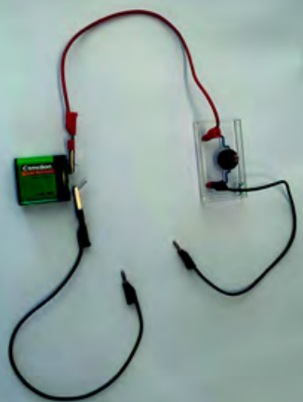
Što se nalazi između spojnih žica na mjestu gdje je otvoren strujni krug?
Svijetli li žaruljica?

Slide 3
Koje će od ovih tvari provoditi električnu struju:
- drvo, guma, staklo, destilirana voda, zrak, bakar,
slana voda, grafit, željezo, plastika ili aluminij?
Kako biste pokusom provjerili koje od navedenih tvari provode električnu struju?

Slide 4

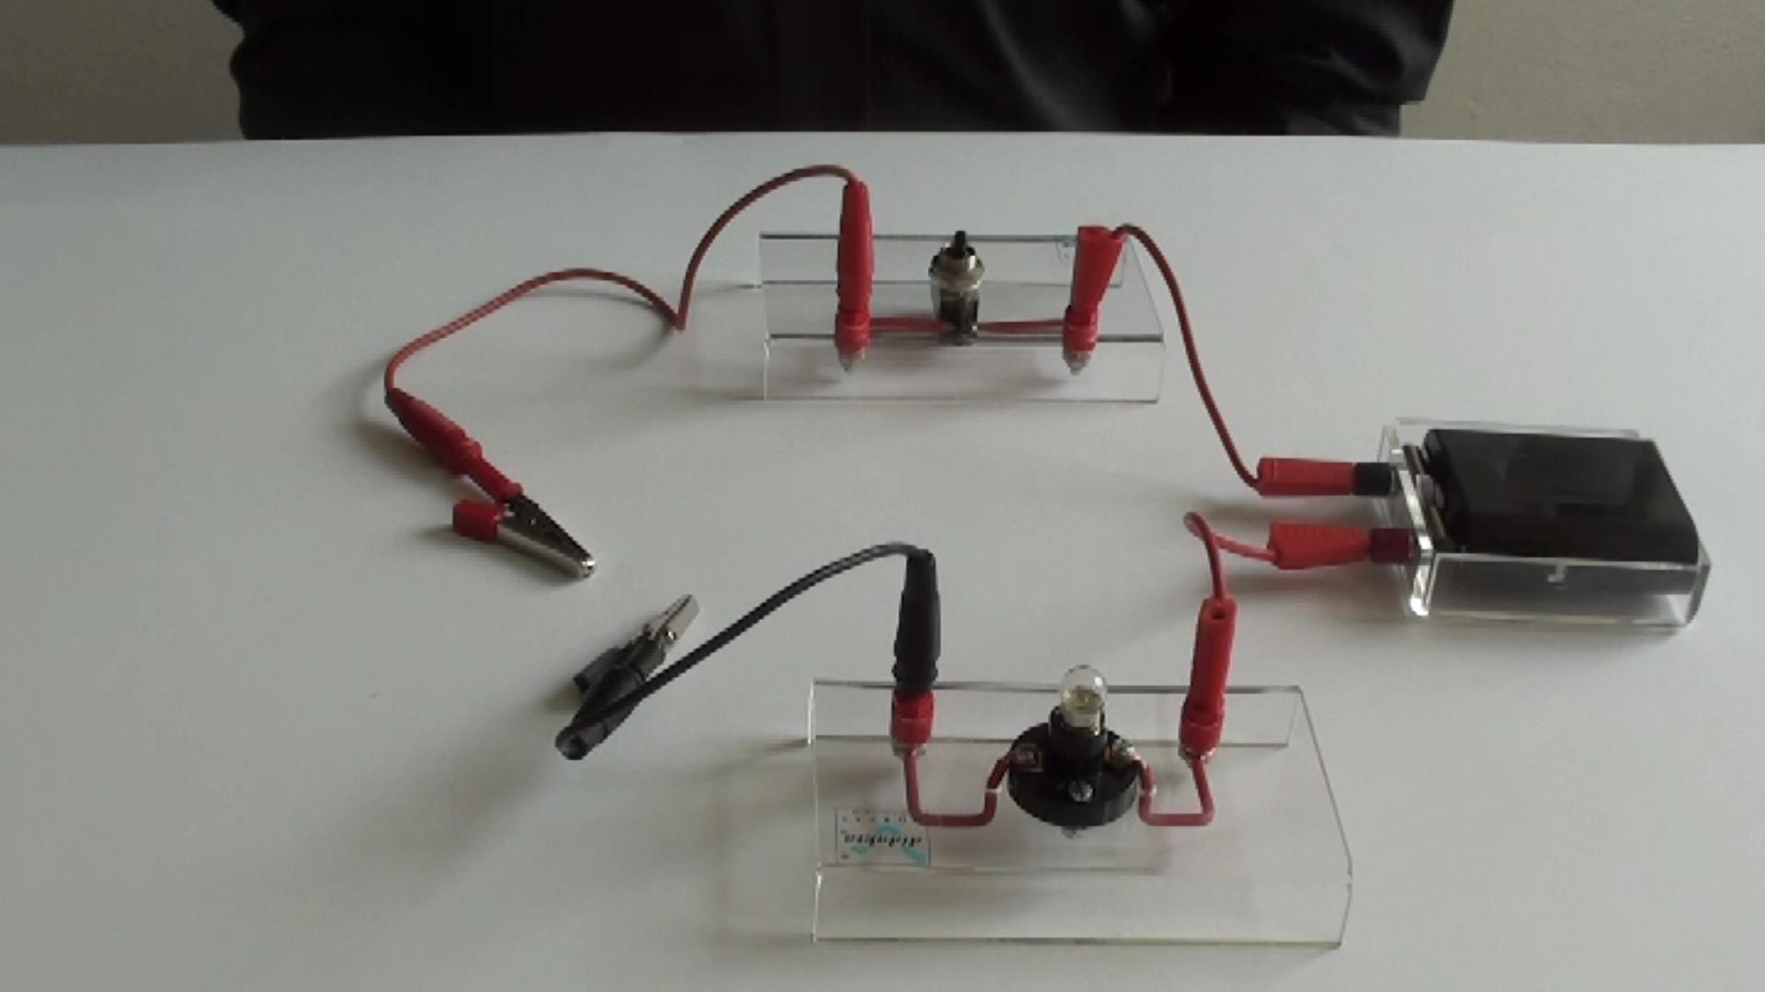

Pokus: Koje tvari provode električnu struju
Struju ne provode:
Struju provode:
Pogledajte video

Slide 5

S obzirom na to provode li električnu struju ili ne, tvari su električni vodiči ili strujni izolatori.
Električni vodiči su: metali, grafit, voda, vodene otopine soli, kiselina i lužina.
Izolatori su: plastika, guma, ulje, staklo, keramika, suhi papir, drvo.

Slide 6


Klikom na sličicu pristupi kvizu kojim ćeš provjeriti znanje.
Kviz A
Kviz B

